Slide 1
SIGURNOST NA INTERNETU
Počni kviz
Više o sigurnosti na internetu

Slide 2
Ivan i Marko su u sobi i razgovaraju.
Dalje

Slide 3
Vidi ovo, dobio sam poruku od nekog i traži moj broj mobitela. Što misliš,trebam li mu ga dati?
Hajde
Hajmo na komp
Dalje

Slide 4
Što bi Ivan trebao reći Marku:
„Pa reci mu svoj broj, sigurno te pita s razlogom.”
„Daj čovjeku broj mobitela kad te pitao.”
„Nemoj mu dati broj mobitela jer je njegov profil anoniman i tko zna što bi ti mogao napravit.”

Slide 5
BRAVO
DOBRO BI POSTUPIO. OTKRIVANJE SVOG IDENTITETA I OSOBNIH STVARI NEPOZNATIM LJUDIMA, A POSEBNO PREKO INTERNETA, JE VRLO OPASNO I TO TREBAŠ IZBJEGAVATI.

Slide 6
OTKRIVANJE SVOG IDENTITETA I OSOBNIH STVARI PREKO INTERNETA MOŽE BITI VRLO OPASNO. DRUGI PUT MALO BOLJE RAZMISLI.

Slide 7
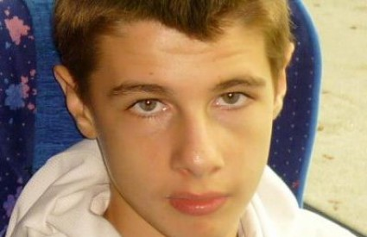
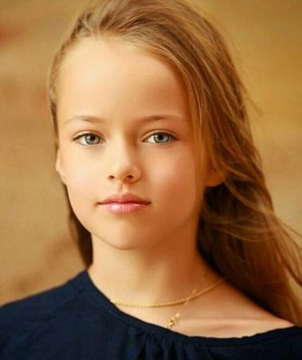
ČIJI PROFIL JE NAJSIGURNIJI?

Slide 8
IME: DANIJEL
PREZIME: OREŠKOVIĆ
DATUM ROĐENJA: 4.7.2000.g.
BROJ MOBITELA:0993458761
MJESTO STANOVANJA: KARLOVAC
ADRESA STANOVANJA: ULICA ĆIRILA I METODA 142
ŠKOLA: OŠ ZRINSKIH I FRANKOPANA
RAZRED: 8.d

Slide 9
IME: JURICA
PREZIME: ŽARKOVIĆ
DATUM ROĐENJA: 16.1.2000.g.
BROJ MOBITELA: -
MJESTO STANOVANJA: -
ADRESA STANOVANJA: -
ŠKOLA: -
RAZRED: -

Slide 10
IME: MARTINA
PREZIME: LONČAREVIĆ
DATUM ROĐENJA: 29.8.2000.g.
BROJ MOBITELA: 0927895437
MJESTO STANOVANJA: ZAGREB
ADRESA STANOVANJA: ULICA ANTE STARČEVIĆA 3
ŠKOLA: OŠ TITUŠA BREZOVAČKOG
RAZRED: 8.a

Slide 11
BRAVO
NA DRUŠTVENIM MREŽAMA SE NE SMIJU OTKRIVATI TAKVI PODATCI JER BI IH NETKO MOGAO ZLOUPORABITI.

Slide 12
NA DRUŠTVENIM MREŽAMA SE TAKVI PODATCI NE SMIJU OTKRIVATI JER BI IH NETKO MOGAO ZLOUPORABITI. ZATO NIKAD DOSTA OPREZA.

Slide 13
Bok! Hoćemo li se naći danas popodne, daj mi svoju adresu.
Kao što vidite Zlatko je dobio poruku od svog anonimnog „prijatelja”.
Dalje

Slide 14
Što bi Zlatko trebao učiniti?
Bok! Hoćemo li se naći danas popodne, daj mi svoju adresu.
Morao bi mu dati svoju adresu
Trebao bi ga prvo pitat kako se zove,pa onda mu dati adresu
Trebao bi pozvati roditelje kako bi ga savjetovali što da učini

Slide 15
Bok! Hoćemo li se naći danas popodne, daj mi svoju adresu.
Jarušica 28a, drago mi je što ćemo se vidjeti.
NETOČNO!
Promisli ponovno bi li trebali dati svoju adresu stanovanja.
Drugi put odaberi ono što je sigurnije.

Slide 16
Bok! Hoćemo li se naći danas popodne, daj mi svoju adresu.
A kako se zoveš?
Petar Kovina
NETOČNO!
Promisli ponovno bi li trebali dati svoju adresu stanovanja.
Drugi put odaberi ono što je sigurnije.
Ok , stanujem u Jarušici broj 28a, vidimo se popodne.

Slide 17
Bok! Hoćemo li se naći danas popodne, daj mi svoju adresu.
Oprosti, ali nepoznajem te pa ti nemogu dati svoju adresu.
BRAVO!
Shvatio si da ne smijemo davati adresu stanovanja drugima jer to može biti opasno!

Slide 18
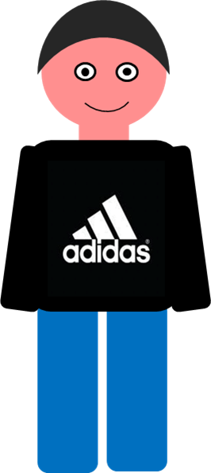
Luka i Matej su u sobi i razgovaraju.
Dalje

Slide 19
Ne što ti se dogodilo?
Znaš li što mi se danas dogodilo?
Danas me je neki čovjek preko Facebooka pitao hoćemo li se nać. Što misliš trebam li ići?

Slide 20
ŠTO BI TI NAPRAVIO U OVAKVOJ SITUACIJI?
Otišao bih se naći s njim.
Pitao bih ga za njegov broj pa bi onda išao.
Ne bi išao.
Rekao bih mu da mi pošalje svoju sliku pa bih onda išao.

Slide 21
BRAVO
NE SMIJEŠ SE NALAZITI S NEPOZNATIM LJUDIMA. TO MOŽE BITI OPASNO.

Slide 22
NE SMIJEŠ SE NALAZITI SA NEPOZNATIM LJUDIMA. TO MOŽE BITI OPASNO.

Slide 23
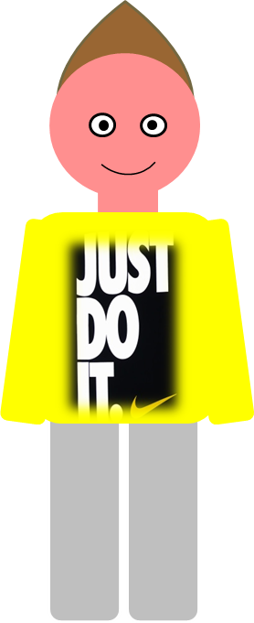
Ako primiš e-mail od nepoznate osobe s nekim prilogom, što trebaš učiniti?
Otvoriti e-mail i poslati prijateljima.
Pročitati e-mail i odgovoriti na njega.
Odmah obrisati takav e-mail.

Slide 24
BRAVO
ODMAH MORAŠ OBRISATI TAKAV E-MAIL JER NA NJEMU MOŽE BITI VIRUS ILI NEKI NEPRIMJERENI SADRŽAJI.

Slide 25
NE SMIJEŠ OTVARATI TAKAV E-MAIL.

Slide 26
REZULTATI
0-2 DAJEŠ PREVIŠE OSOBNIH PODATAKA
3-4 PRIPAZI NA PODATKE KOJE DAJEŠ
5 SIGURAN SI I NASTAVI TAKO

Slide 27
kraj
Hvala na sudjelovanju
BORNA DRAŽENOVIĆ
I
JOSIP PRPIĆ
8.A
PRIPREMILI I IZRADILI:

